Slide 1






UNIBS - Anno accademico 2024/25
Home
Index
Content
Elaborato di
INGEGNERIA DEL SOFTWARE
PARTE B
Belussi Alessandro - 742360
Franzoni Tommaso - 740892
Ingiaimo Vincenzo - 741831
Pagina 1

Slide 2



Indice della presentazione
Home
Index
Content
1. Introduzione ⇾ Pagina 3 - 5
2. Controller Grasp - MVC ⇾ 6 - 7
3. Information Expert - High Cohesion ⇾ 8 - 11
4. Single Responsibility ⇾ 12 - 16
5. Dependency Inversion ⇾ 17 - 20
6. Strategy ⇾ 21 - 25
7. State ⇾ 26 - 30
8. Extract method ⇾ 31 - 33
9. Test black-box ⇾ 34 - 37
10. Conclusioni ⇾ 38 - 40
Pagina 2

Slide 3


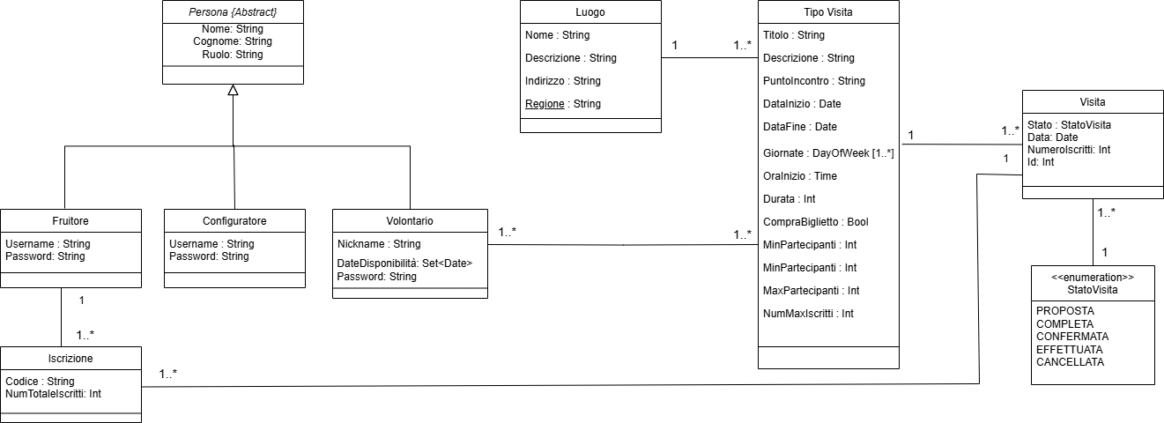
Introduzione
Home
Index
Content
Modello di dominio
Pagina 3

Slide 4
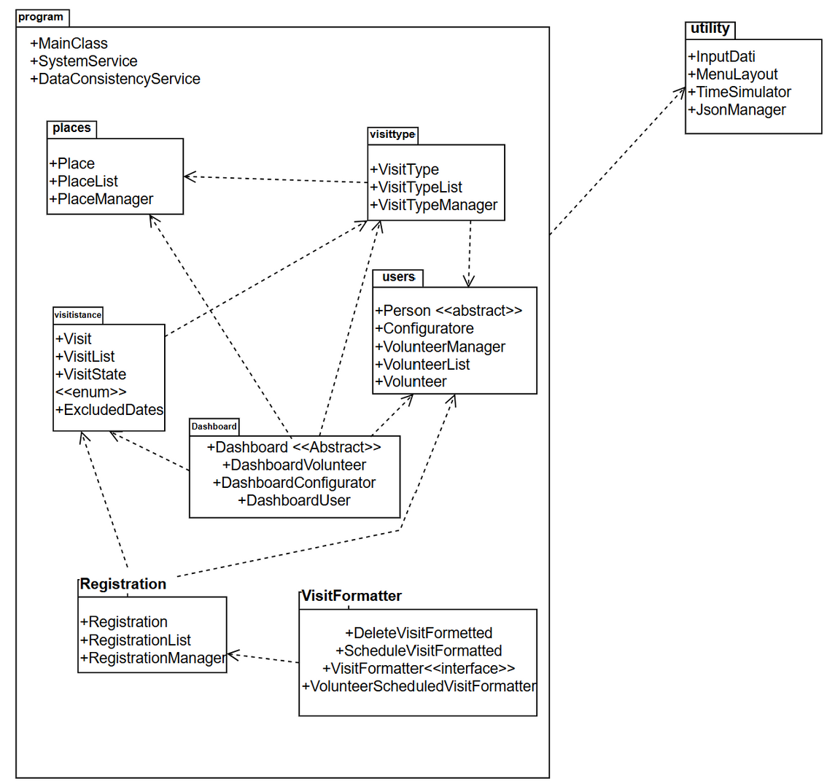

Introduzione
Home
Index
Content
Diagramma dei Package
prima

Slide 5
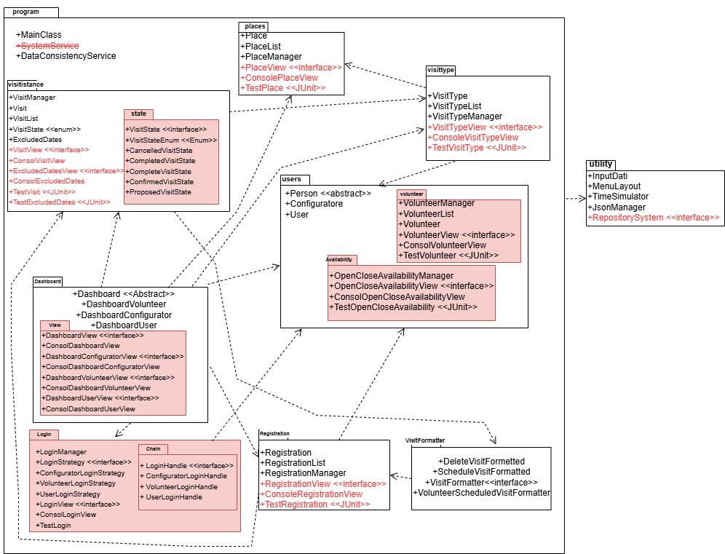

Introduzione
Home
Index
Content
Diagramma dei Package
dopo

Slide 6
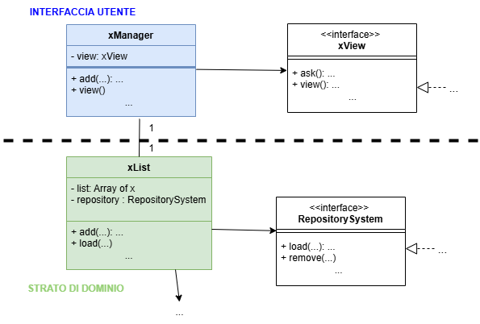

Controller Grasp - MVC
Home
Index
Content
Controller
Controller MVC → interfaccia utente
Controller Grasp → logica di business
Pagina 6

Slide 7

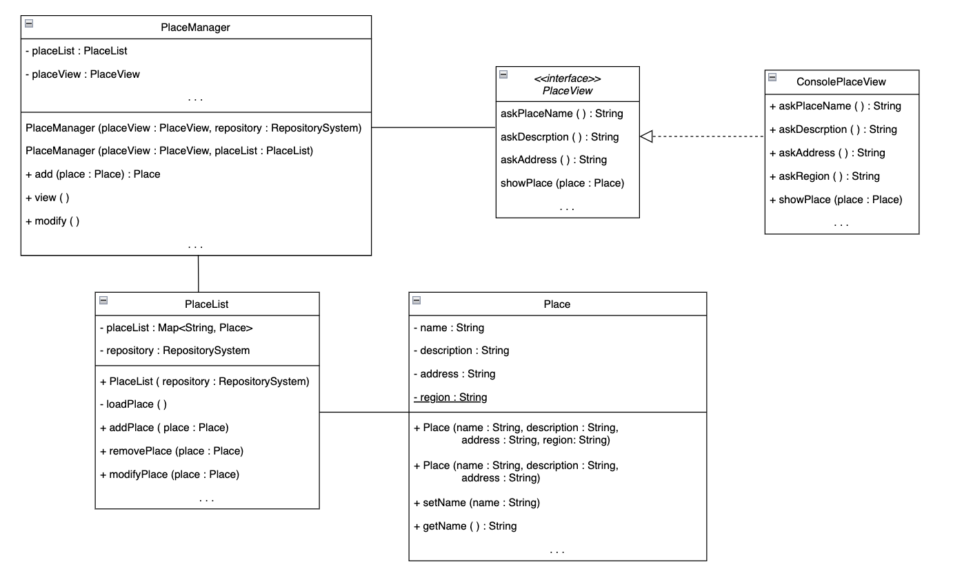
Controller Grasp - MVC
Home
Index
Content
Controller
Example
Pagina 7

Slide 8

Information Expert - High Cohesion
Home
Index
Content
Information Expert
Ogni oggetto deve occuparsi di compiti strettamente legati ai dati che conosce, promuovendo così una distribuzione razionale delle responsabilità all’interno del sistema.
Nel nostro progetto, questo principio è stato applicato assegnando a ciascuna classe compiti specifici coerenti con i dati in suo possesso.
Pagina 8

Slide 9
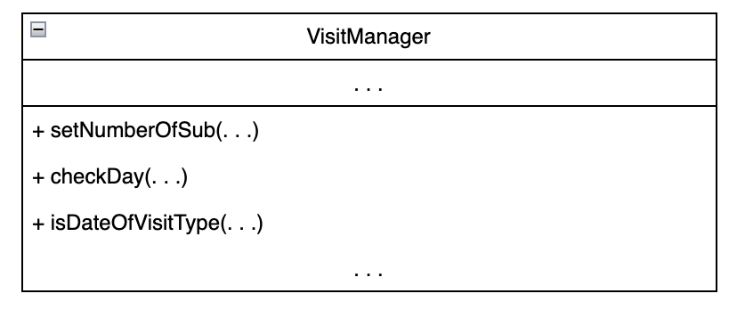
Information Expert - High Cohesion
Home
Index
Content
Information Expert
Example
Pagina 9

Slide 10
Information Expert - High Cohesion
Home
Index
Content
High Cohesion
Le scelte progettuali contribuiscono anche a rispettare il principio di High Cohesion.
Infatti, mantenendo le classi focalizzate su un insieme ristretto e ben definito di responsabilità, si migliora la comprensibilità, la manutenibilità e la riusabilità del codice.
Pagina 10

Slide 11
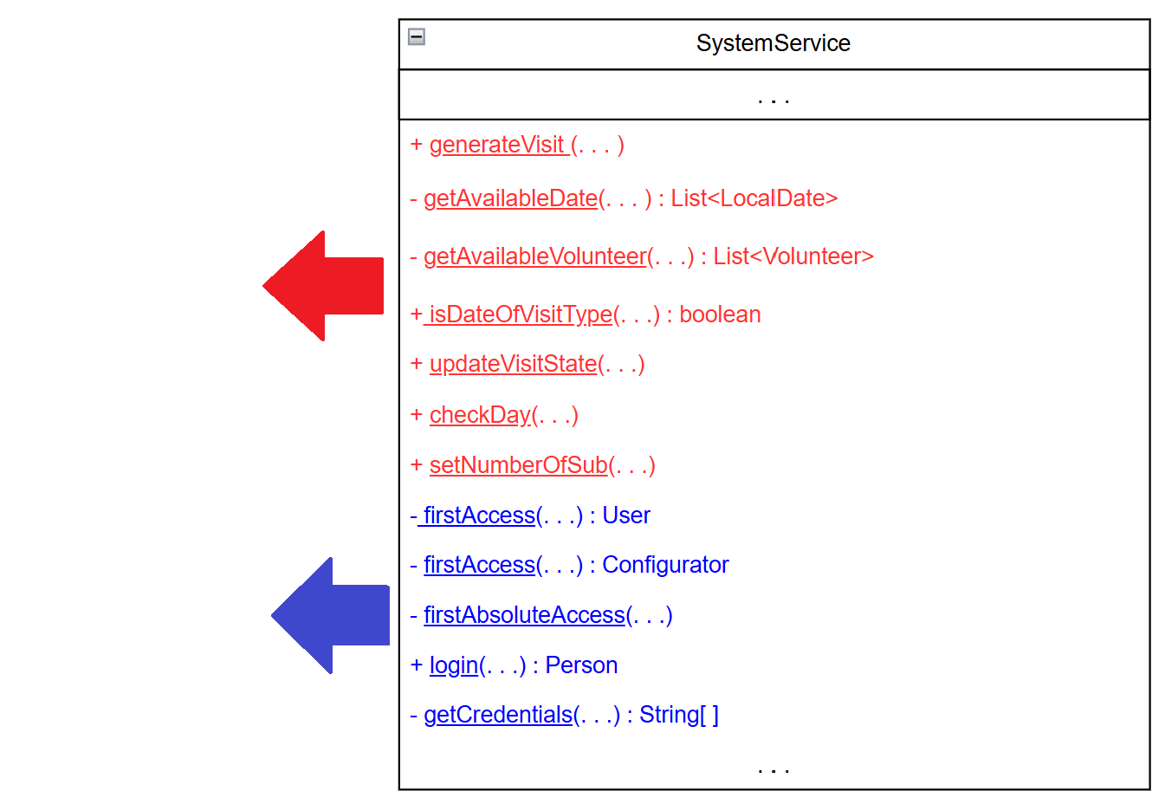

Information Expert - High Cohesion
Home
Index
Content
High Cohesion
Generazione delle visite
Operazione di login
Pagina 11

Slide 12
Single Responsibility
Home
Index
Content
Single
Responsibility
Generazione delle visite
Operazione di login
Pagina 12

Slide 13


Single Responsibility
Home
Index
Content
Single Responsibility
Il principio di Single Responsibility afferma che una classe dovrebbe avere una, e una sola, ragione per cambiare, ovvero dovrebbe essere responsabile di un unico ambito funzionale del sistema.
La classe SystemService accentrava troppe responsabilità, come la gestione del login degli utenti e l’aggiornamento dello stato delle visite in base alla data.
Pagina 13

Slide 14
Single Responsibility
Home
Index
Content
Single
Responsibility
classe
VisitGenerator
classi di
Login
Pagina 14

Slide 15
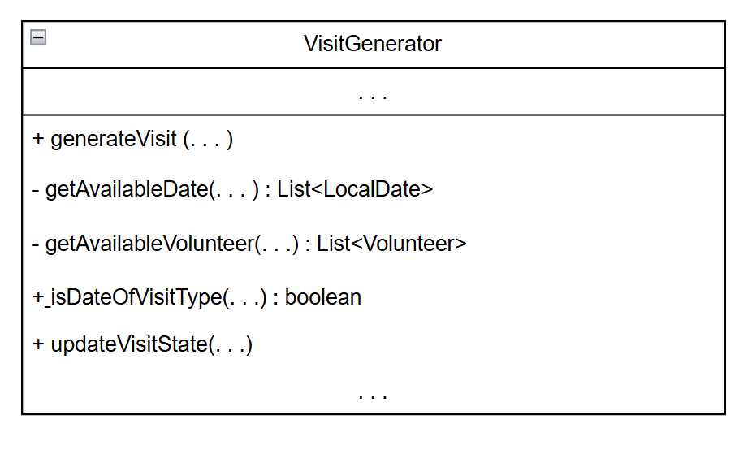
Single Responsibility
Home
Index
Content
Classe VisitGenerator
Create
Pagina 15

Slide 16
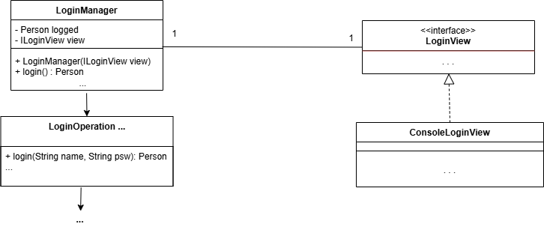
Single Responsibility
Home
Index
Content
Classi di Login
Create
Pagina 16

Slide 17

Dependency Inversion
Home
Index
Content
Dependency Inversion
Il principio di Dependency Inversion afferma che è meglio dipendere dalle astrazioni che dalle implementazioni.
I moduli di alto livello non devono dipendere da moduli di basso livello
Entrambi dovrebbero dipendere da astrazioni
Le astrazioni non dovrebbero dipendere dai dettagli, ma i dettagli dovrebbero dipendere dalle astrazioni.
Pagina 17

Slide 18
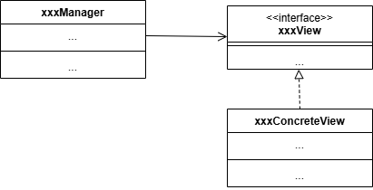
Dependency Inversion
Home
Index
Content
Dependency Inversion
Questo principio è stato applicato in tutti i contesti del progetto al fine di definire al meglio la relazione modello-vista.
Pagina 18

Slide 19
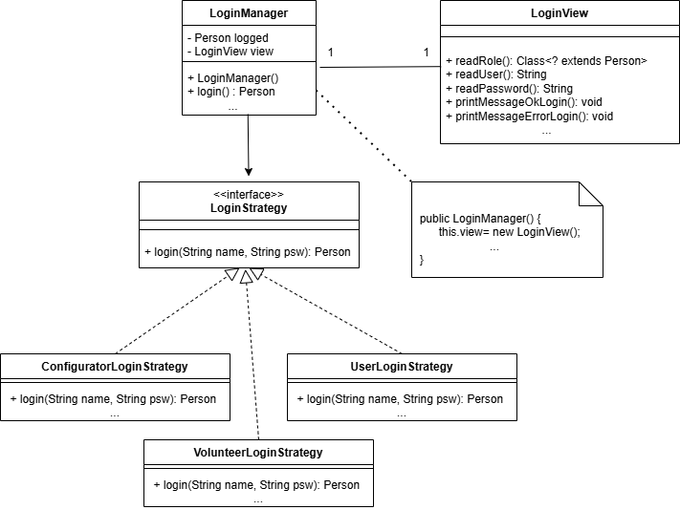

Dependency Inversion
Home
Index
Content
Example
Diagramma del Login
prima

Slide 20
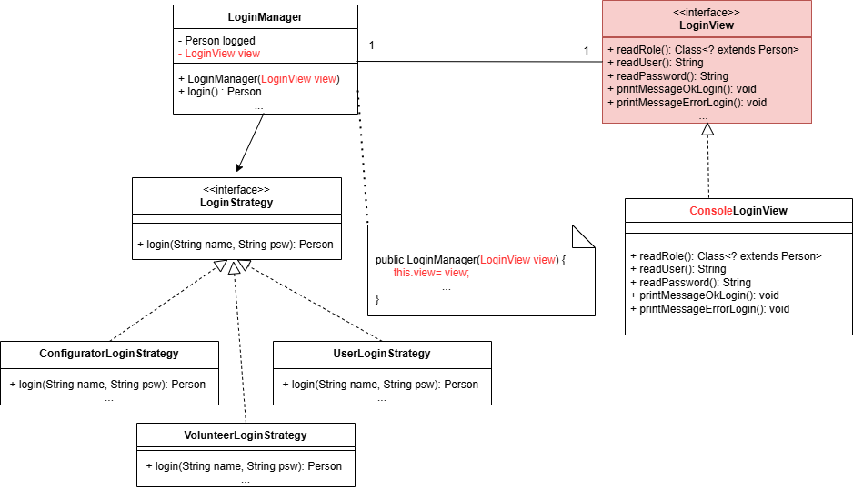


Dependency Inversion
Home
Index
Content
Example
Diagramma del Login
dopo

Slide 21
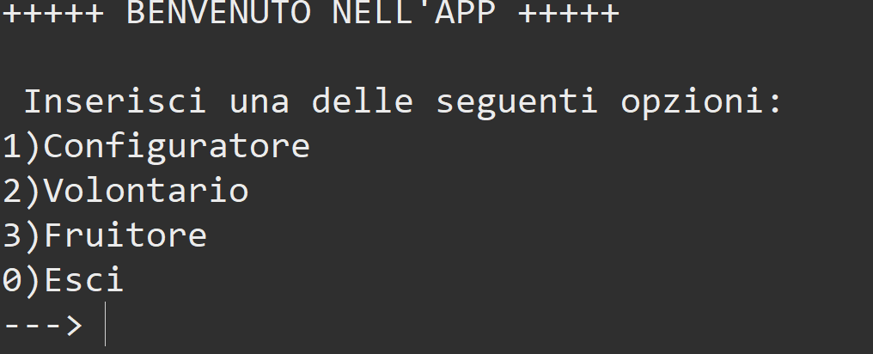
Strategy
Home
Index
Content
Strategy
Il pattern Strategy consente di progettare sistemi che supportano strategie diverse, selezionabili e intercambiabili dinamicamente durante l'esecuzione.
Nel contesto dell’applicazione, questo approccio permette all’utente di selezionare il proprio ruolo in fase di run-time durante la fase di autenticazione.
Pagina 21

Slide 22
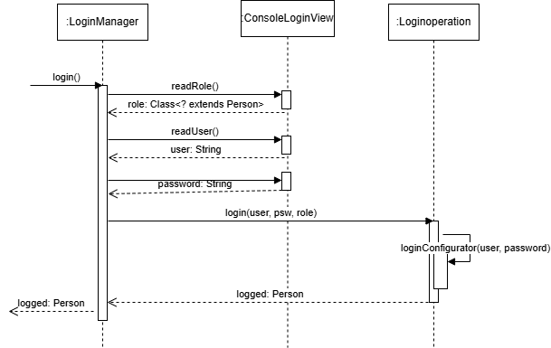
Strategy
Home
Index
Content
Example
Diagramma del Login
prima

Slide 23
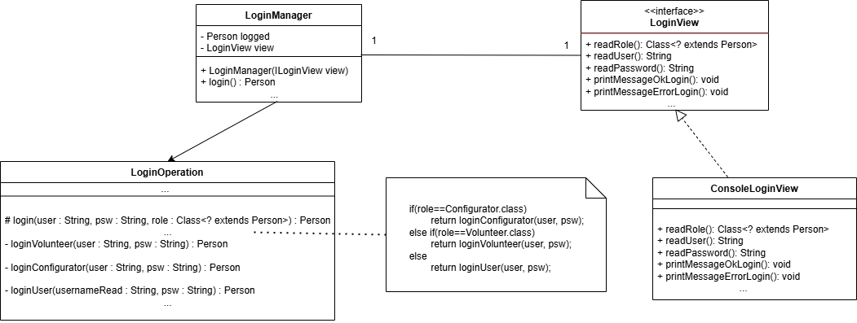
Strategy
Home
Index
Content
Diagramma del Login - prima
Pagina 23

Slide 24
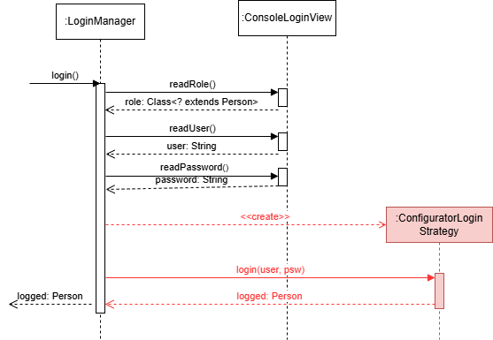
Strategy
Home
Index
Content
Example
Diagramma del Login
dopo

Slide 25
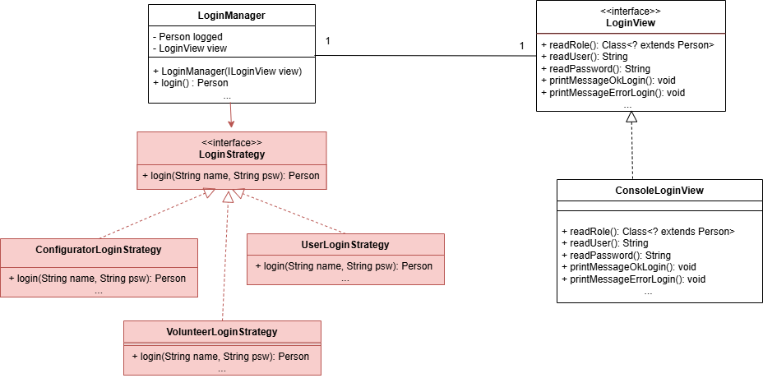
Strategy
Home
Index
Content
Diagramma del Login - dopo
Pagina 25

Slide 26
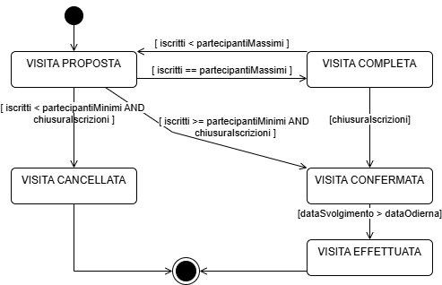

State
Home
Index
Content
State
Il pattern State consente a un oggetto di modificare il proprio comportamento in base allo stato interno, delegando le operazioni a classi che rappresentano gli stati e condividono un'interfaccia comune, evitando di usare logica condizionale.

Slide 27
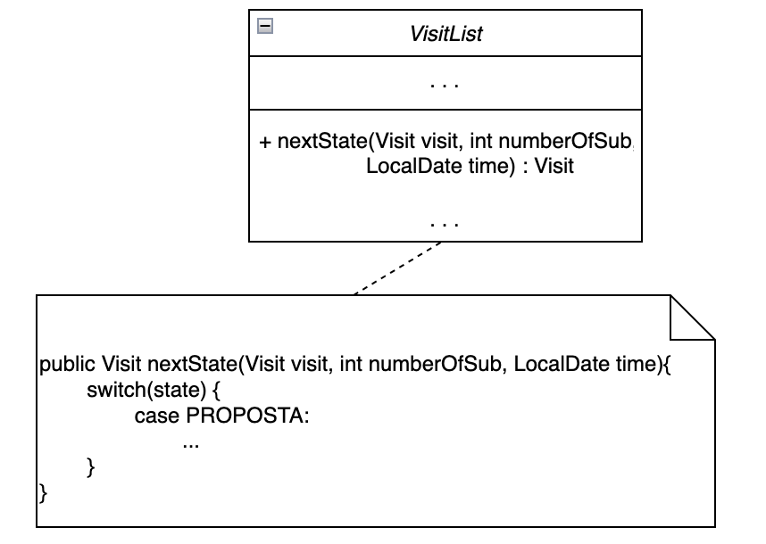
State
Home
Index
Content
Example
Stato delle visite
prima

Slide 28
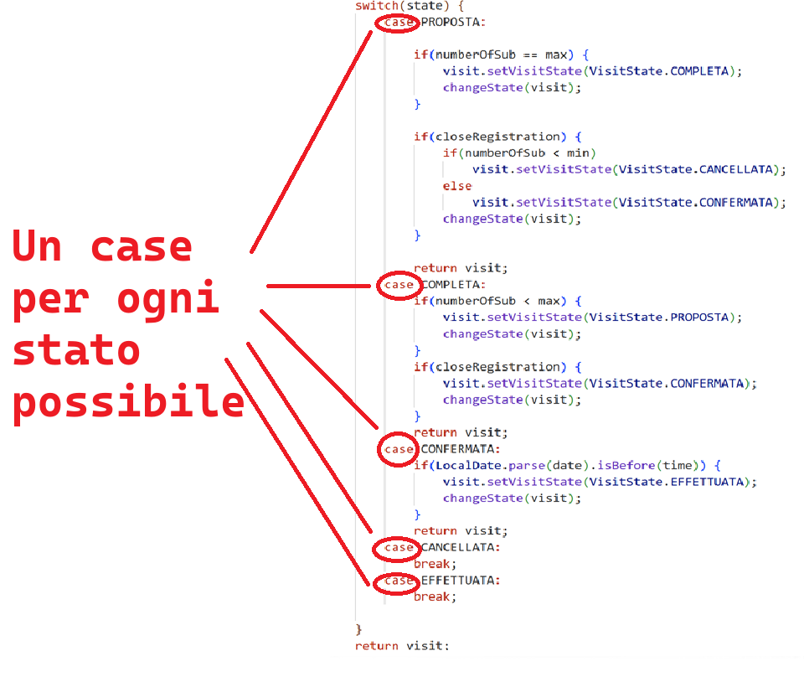
State
Home
Index
Content
Example
Stato delle visite
prima

Slide 29
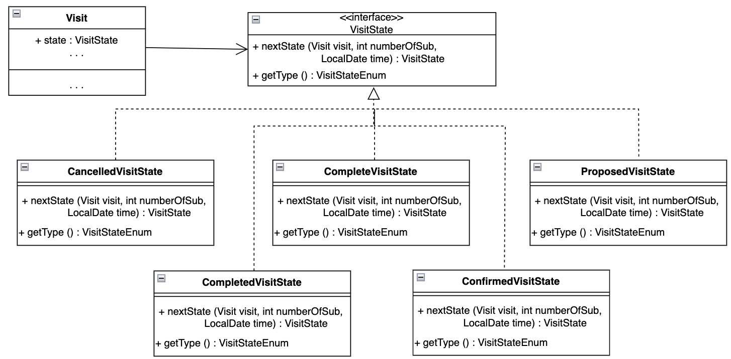
State
Home
Index
Content
Stato delle visite - dopo
Pagina 29

Slide 30
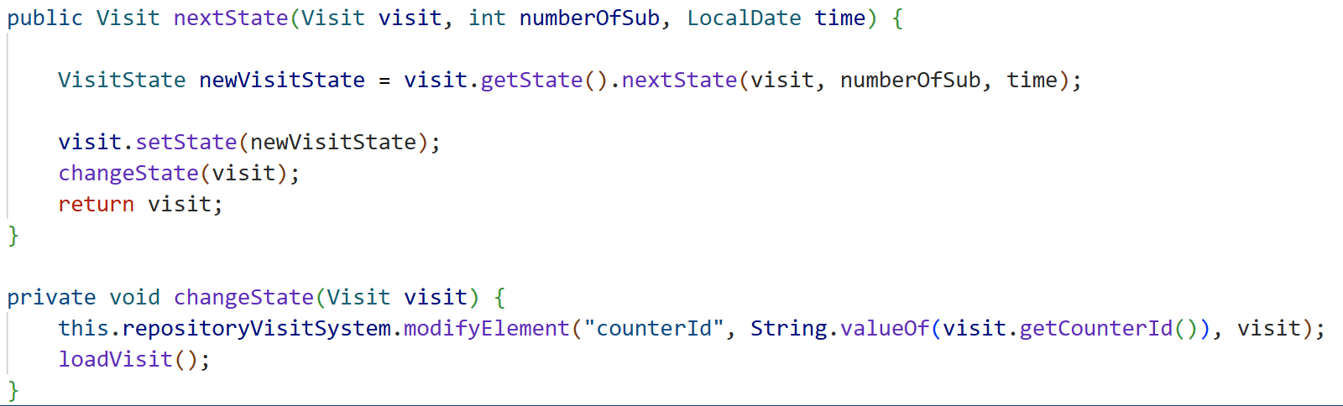

State
Home
Index
Content
Stato delle visite - dopo
Il costrutto switch-case è stato rimosso e gli stati possono essere aggiunti dinamicamente senza modificare il codice esistente.
Pagina 30

Slide 31
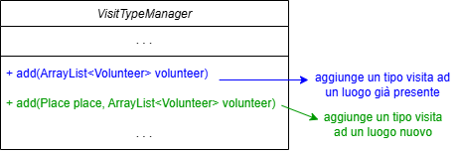
Extract Method
Home
Index
Content
Classe VisitTypeManager
Notando alcuni aspetti comuni nei due metodi, si è deciso di applicare un refactoring utilizzando il pattern Extract Method.
Pagina 31

Slide 32
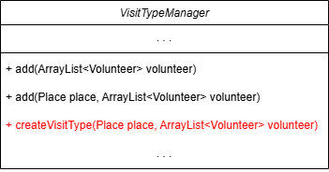
Extract Method
Home
Index
Content
Classe VisitTypeManager - dopo
È stato estratto un frammento di codice dedicato alla creazione dell’oggetto, come suggerisce il nome, semplificando i due metodi, ora più brevi, e raggruppando la logica comune.
Pagina 32

Slide 33
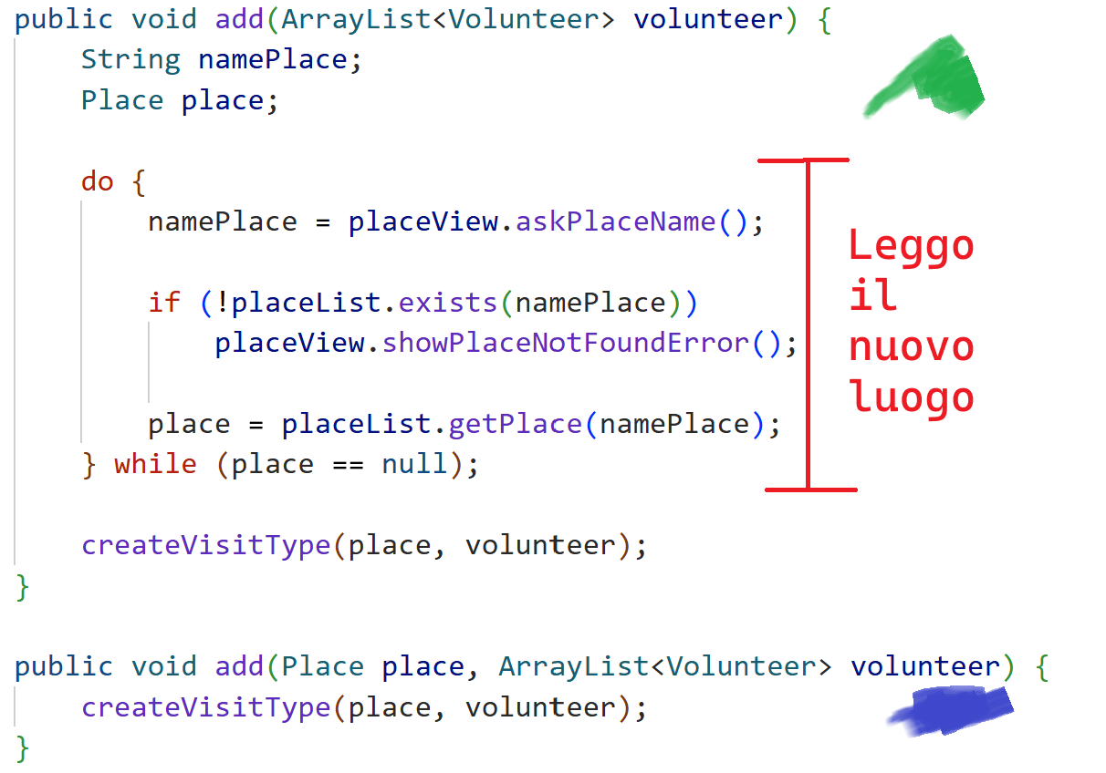
Extract Method
Home
Index
Content
Example
Classe VisitTypeManager dopo

Slide 34
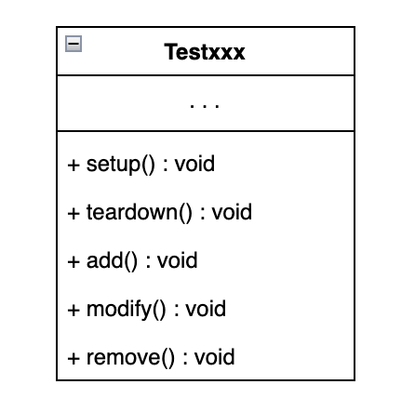
Test black-box
Home
Index
Content
Test black-box
Per i test, si è scelto di verificare il rispetto dei requisiti funzionali, controllando che l’output atteso corrisponda all’input fornito.
È stata inserita una specifica classe di test JUnit all’interno di ciascun package.

Slide 35
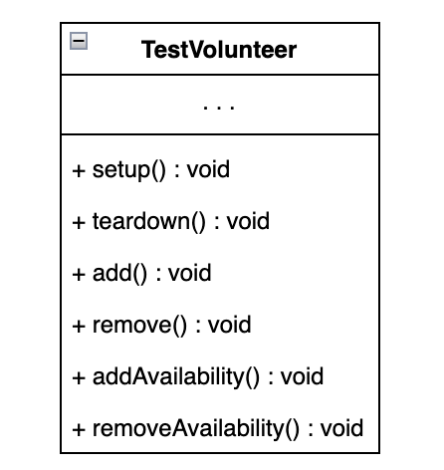
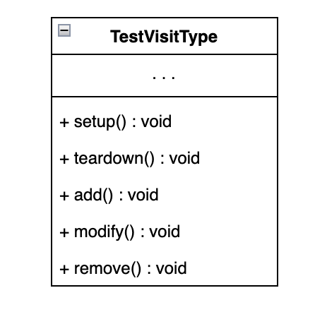
Test black-box
Home
Index
Content
Example

Slide 36
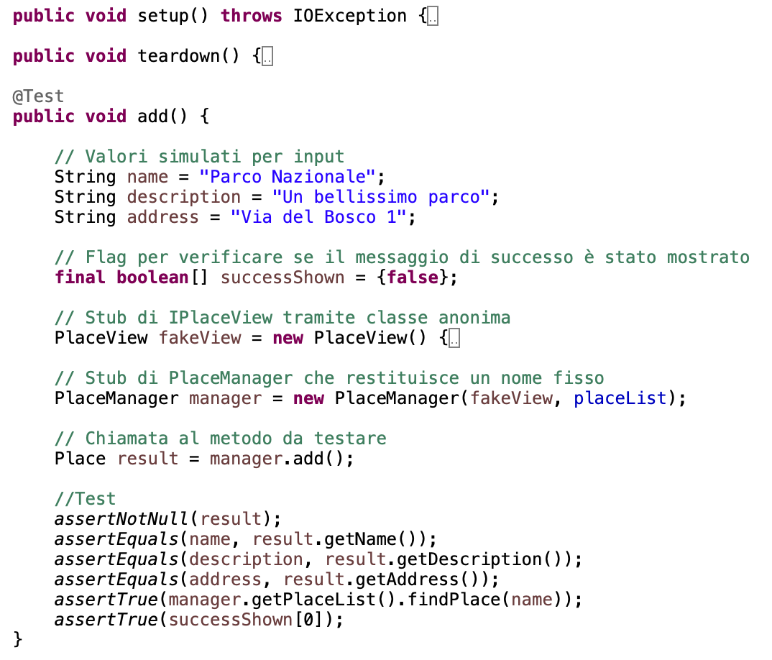

Test black-box
Home
Index
Content
Example
Dentro TestPlace

Slide 37
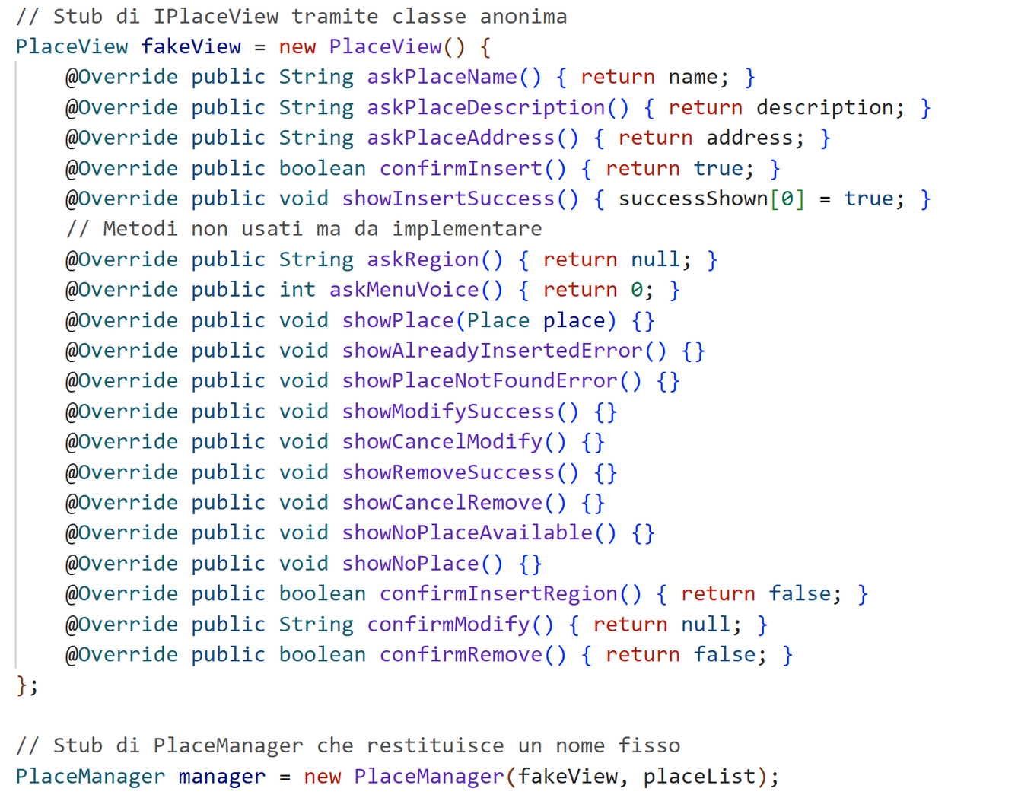
Test black-box
Home
Index
Content
Example
Per sostituire la view basata su standard output, sono state utilizzate classi anonime, applicando il principio di Dependency Inversion.

Slide 38

Conclusioni
Home
Index
Content
Vantaggi del refactoring
Codice più leggibile e manutenibile
Riduzione della duplicazione
Migliore separazione delle responsabilità
Facilita l'aggiunta di nuove funzionalità
Migliora la testabilità del codice
Pagina 38

Slide 39

Conclusioni
Home
Index
Content
Svantaggi del refactoring
Richiede tempo e risorse
Possibile introduzione di bug se non ben testato
Può aumentare temporaneamente la complessità
Necessita una buona comprensione del codice esistente
Pagina 39

Slide 40
Conclusioni
Home
Index
Content
GRAZIE PER L’ATTENZIONE
Thank you
Belussi Alessandro - 742360
Franzoni Tommaso - 740892
Ingiaimo Vincenzo - 741831
Pagina 40

